Slide 1
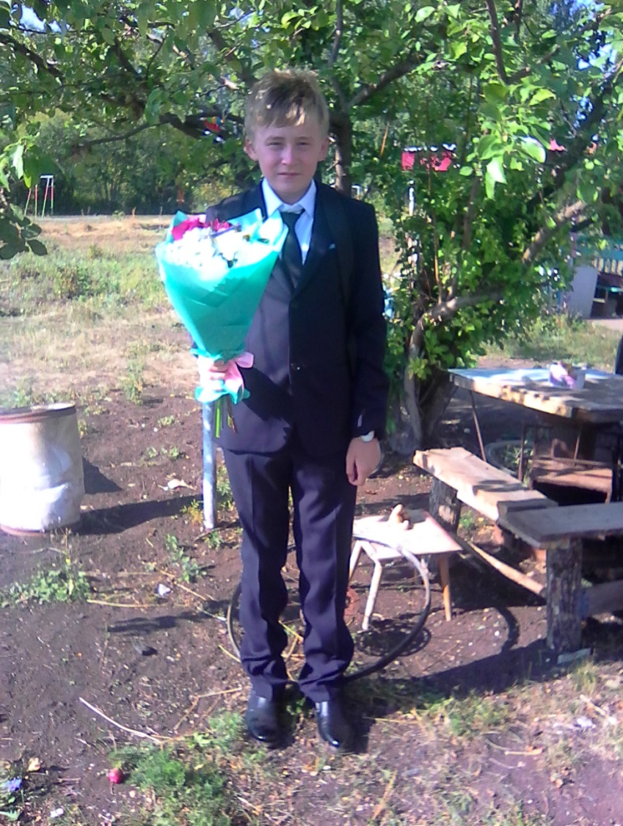
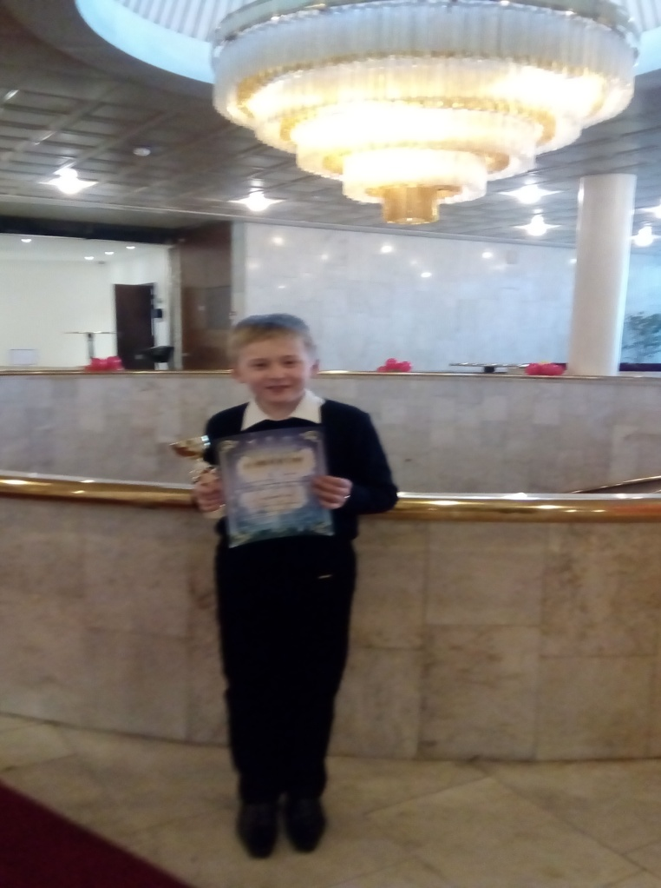
Меня зовут…
Бекбулатов Энвер

Slide 2
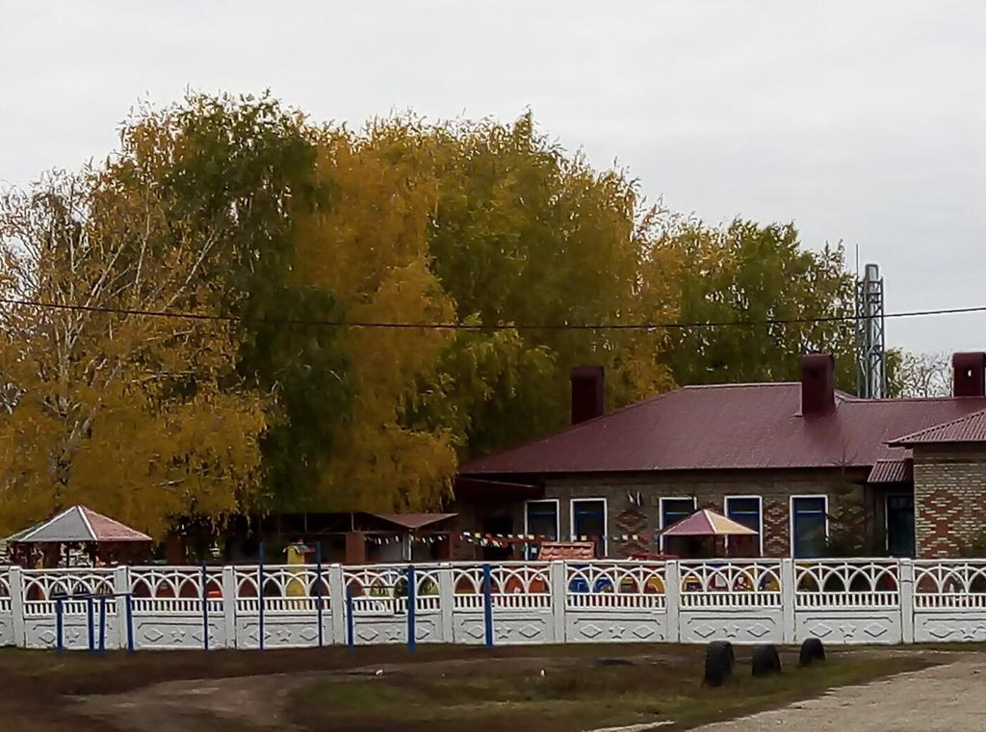
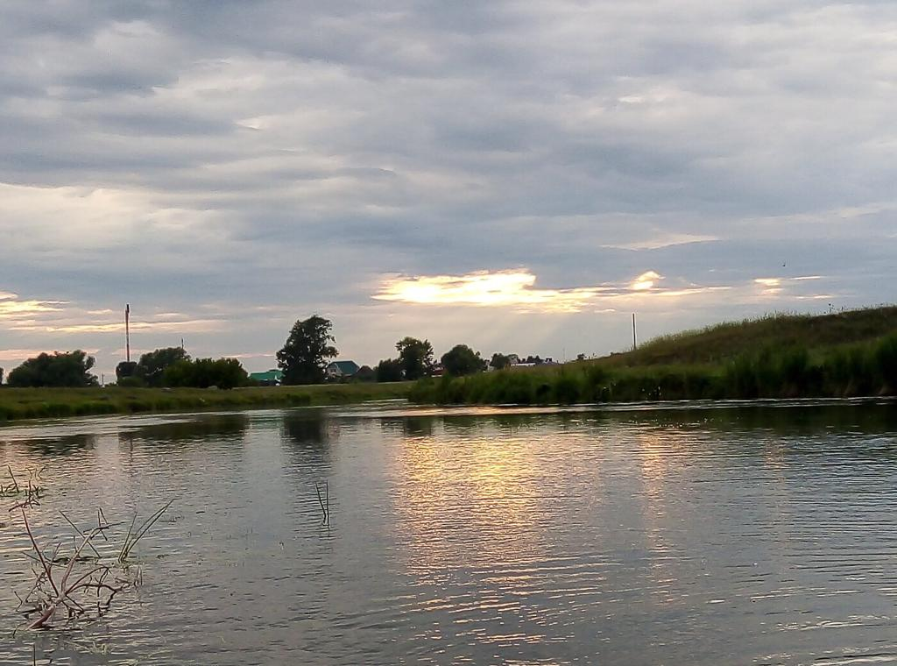
с.Абсалямово
Ютазинский муниципальный район
Я живу…

Slide 3
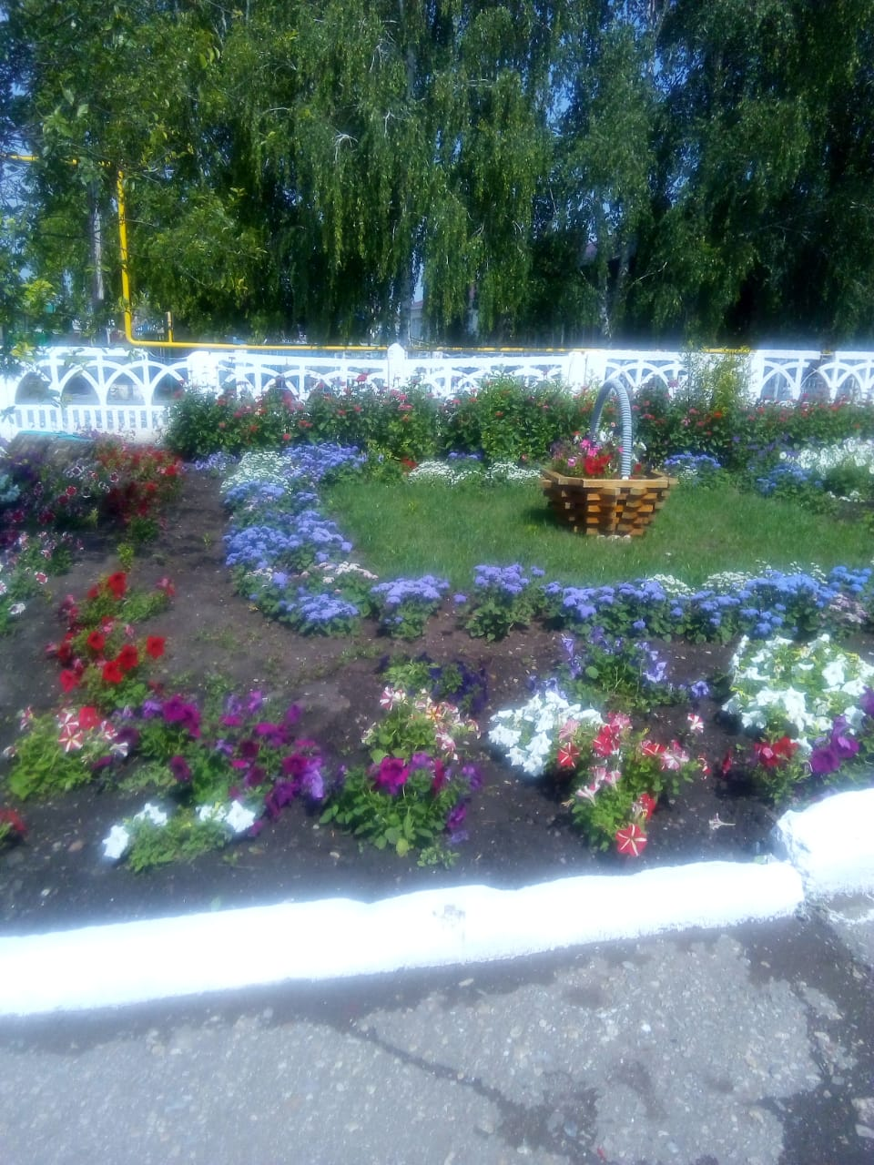
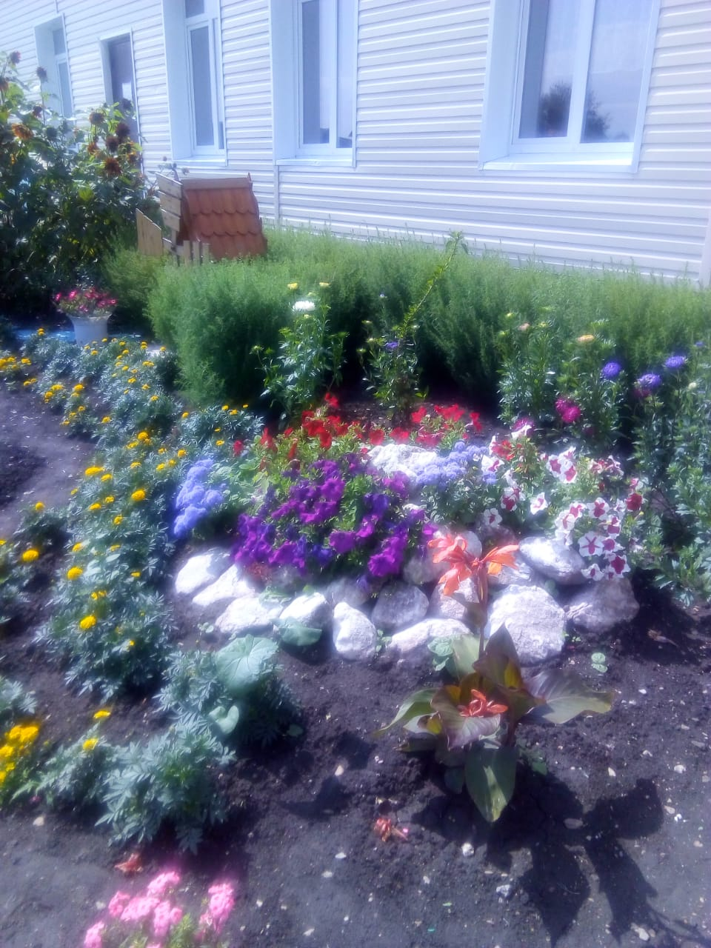
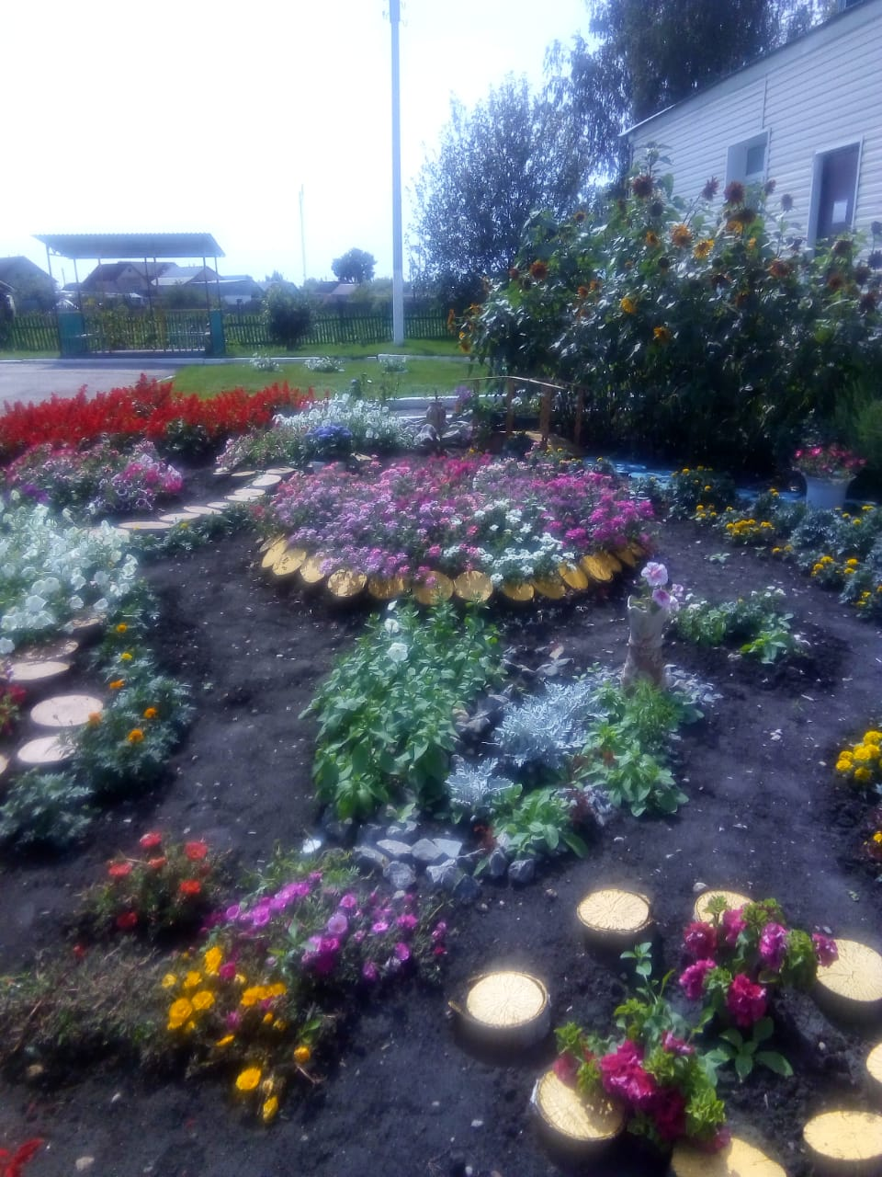
МБОУ «Абсалямовской ООШ»
Я учусь…

Slide 4
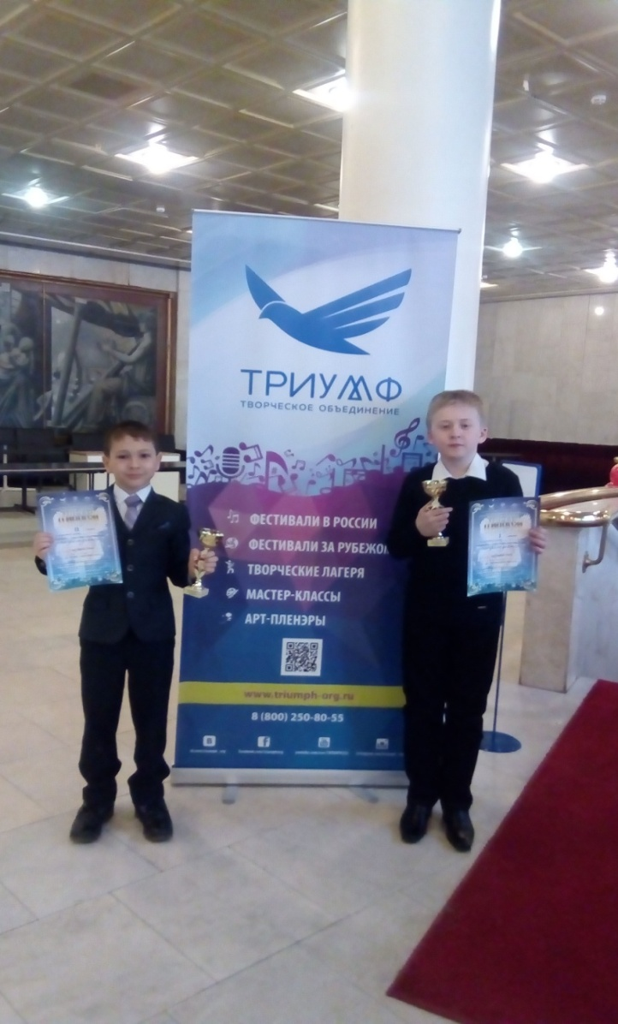
Я учусь в своей школе с первого класса. Сейчас я в 9 классе, и не за горами окончание школы. Очень быстро пролетели эти годы, и хочется отметить труд наших учителей, сказать им спасибо, за интересные уроки, продуктивные факультативы, за терпение и понимание.

Slide 5
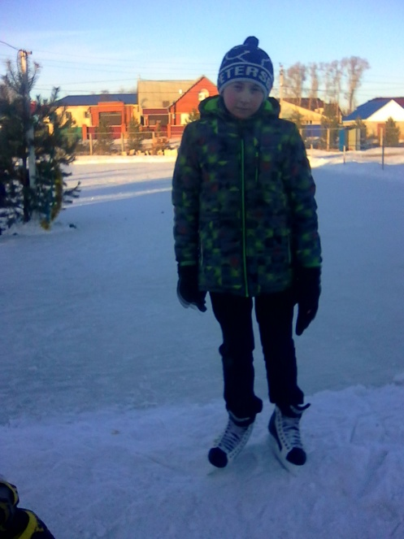
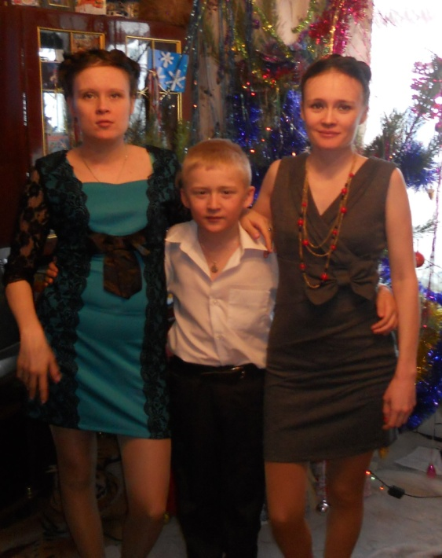
«
Чем я увлекаюсь, интересуюсь и что люблю
Очень люблю свою школу, семью и друзей. По жизни активист и позитивный человек. Мне интересны поездки в различные места, где можно отдохнуть и провести время с близкими мне людьми. Очень люблю свою большую семью, двух старших сестёр, и маму с папой, они очень многое вложили в меня и делают это до сих пор.
.

Slide 6
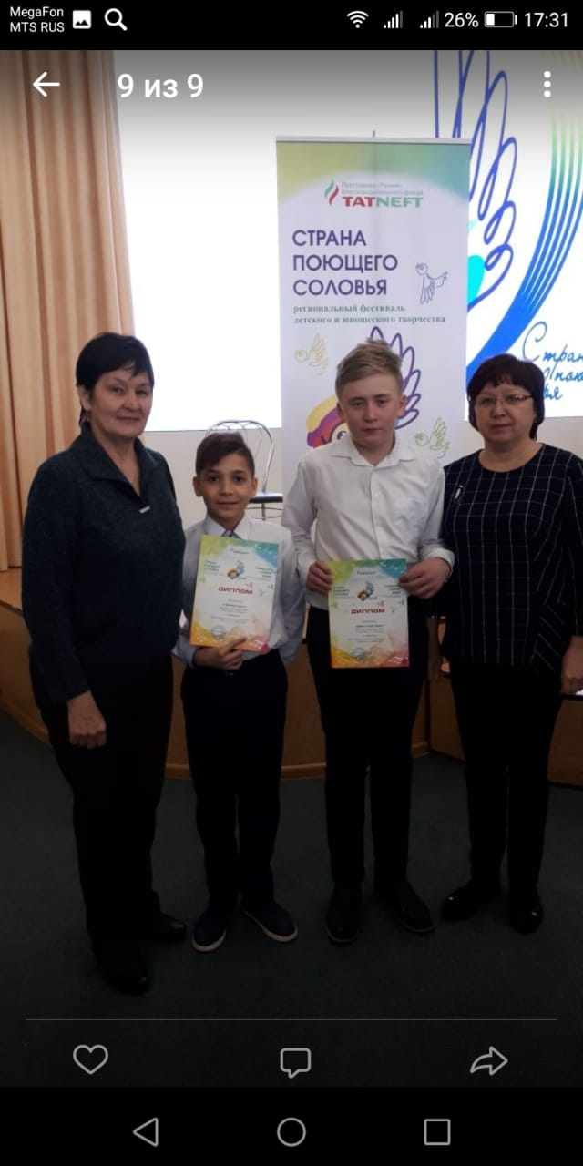
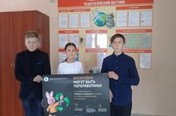
Обожаю свой класс, школу,- многое делаю для нее, от чего получаю удовольствие, поскольку не могу сидеть на месте. Люблю познавать новое, читать философские книги русскую классику, хорошо рисую, увлекаюсь фотографией, музыкой, различными видами спорта.

Slide 7
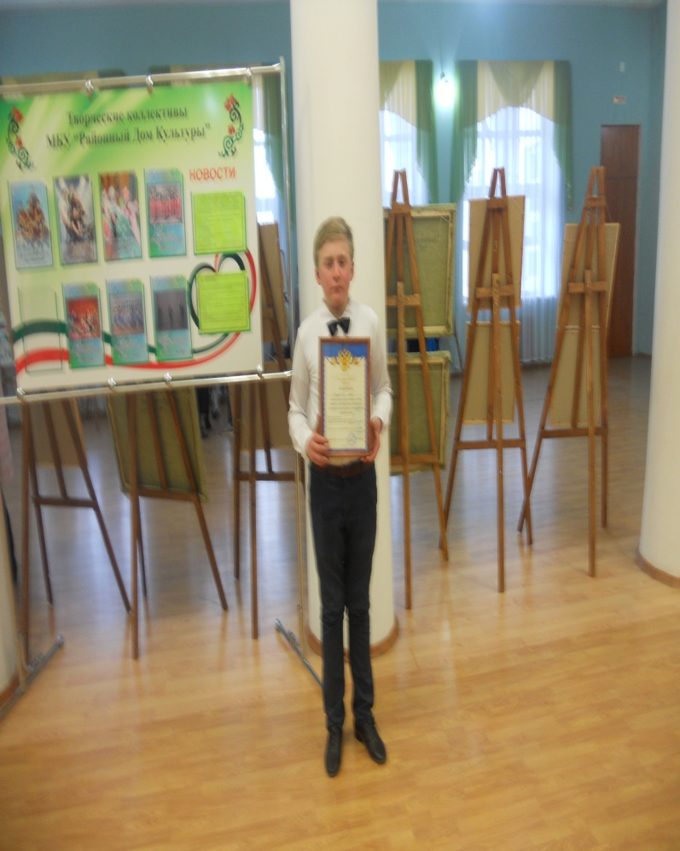

Мои интересы…
В учебной деятельности мне интересны математика , биология, русский язык и родной язык.
Я являюсь победителем и призером многих предметных олимпиад.

Slide 8
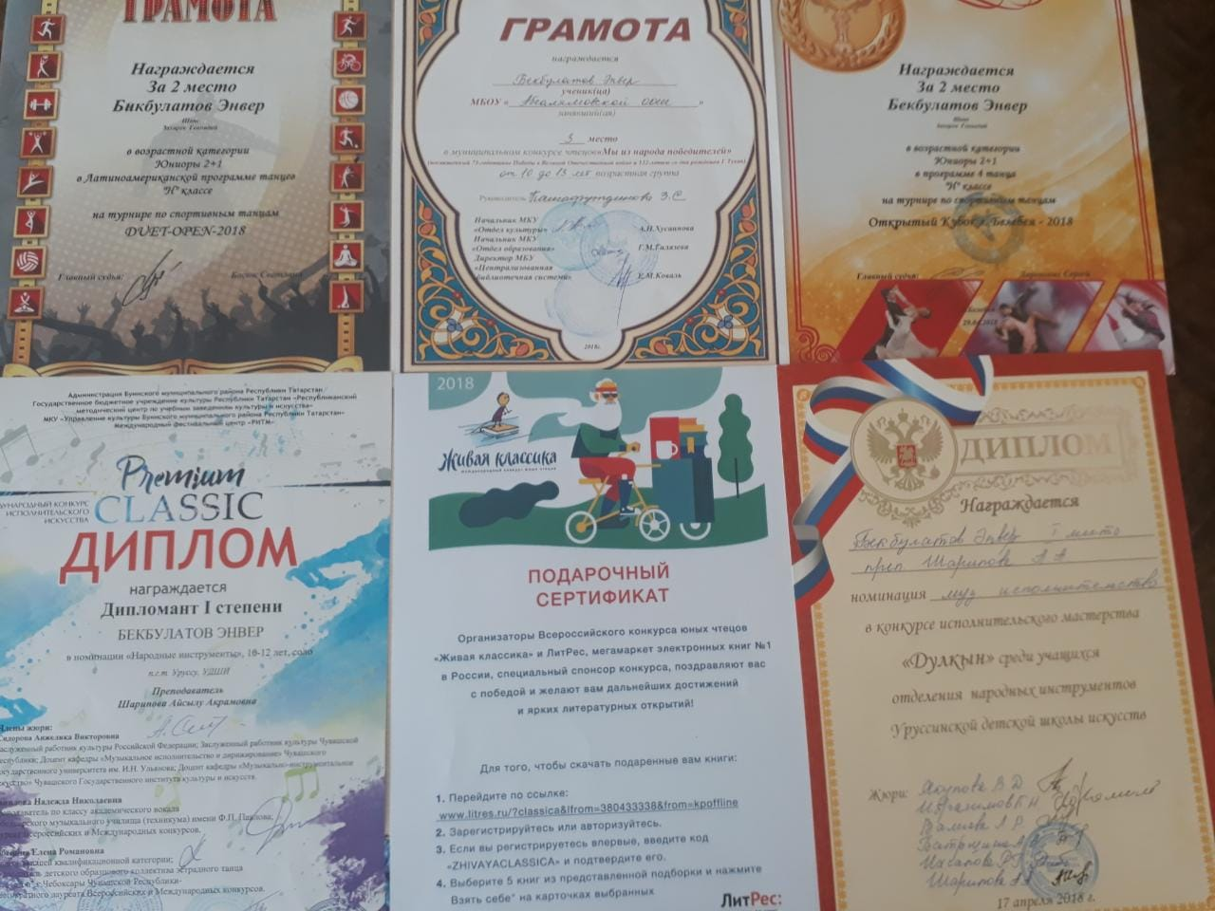
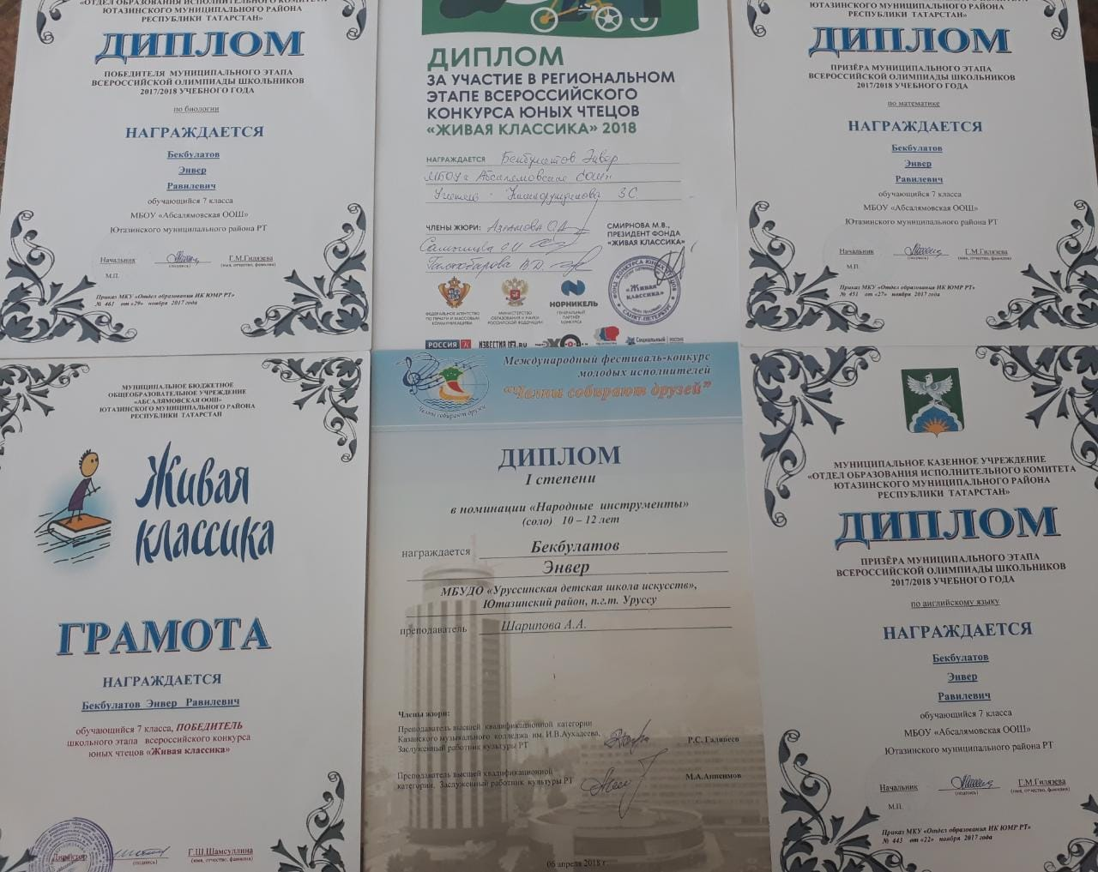
Мои достижения…

Slide 9
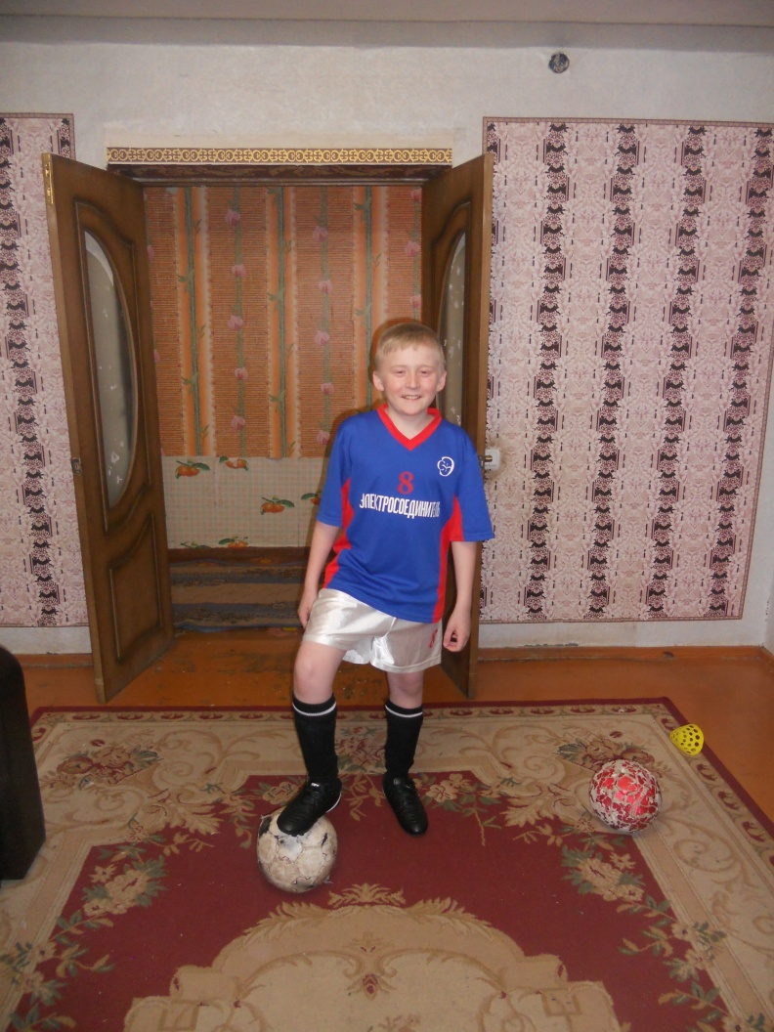
Заключение…
В скором будущем я закончу школу и перешагну на новую, важную ступень моей жизни. Я уверен, что всё, чем я занимаюсь в школе, поможет мне правильно поставить себя в новом обществе, занять активную жизненную позицию и стремиться к успеху.
Я благодарен моим родителям и всем педагогам за то, что они верят в меня и вкладывают все свои силы в моё воспитание и обучение. Оправдать надежды близких мне людей и добиться своих целей – это моя главная задача. И я точно знаю, что справлюсь с ней!

Slide 10
Спасибо за внимание!

